Slide 1
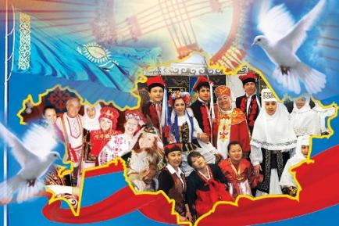
Бірлігі жарасқан
көпұлтты Қазақстан

Slide 2
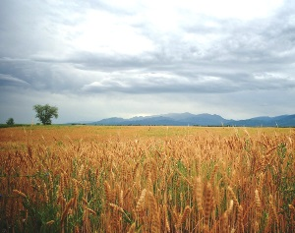
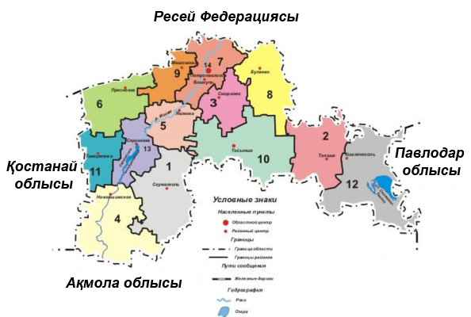
Ғалымның деректеріне сәйкес, 1937 жылдың аяғына дейін кәріс халқын Қазақстан жерінде толығымен қоныстандыру жоспарланған болатын. Сол кезде 124 эшалонмен 171 781 адам Солтүстік Қазақстан аумағына көшірілді.

Slide 3
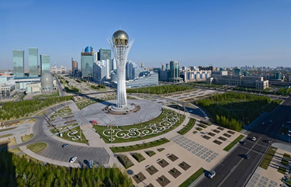
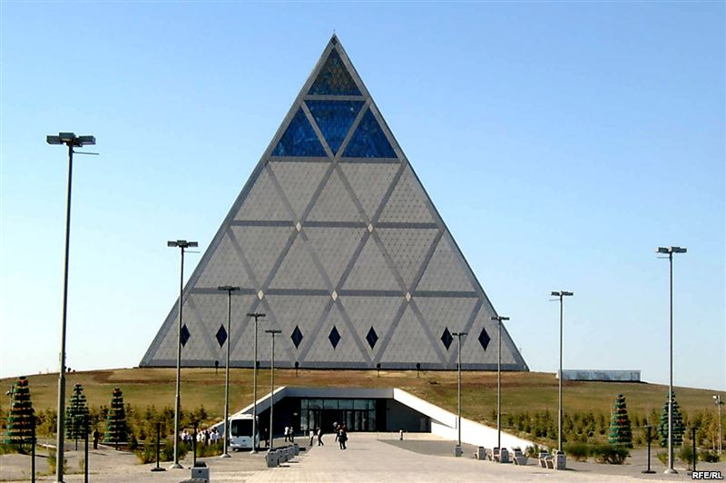
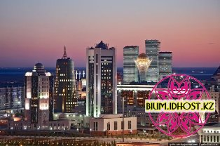
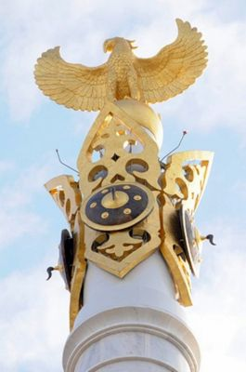
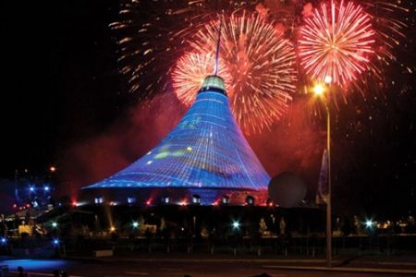
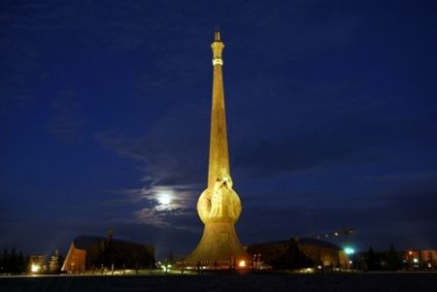
Түнгі қала
Бәйтерек
Бейбітшілік пен келісім сарайы
Ғимараттар
сөйлейді
Отан-ана кешені
Ханшатыр
«Қазақ елі» мемориалды кешені

Slide 4
Қазақстанның тәуелсіздігін алған жылы қай жыл?

Slide 5
Еліміздің рәміздерін ата

Slide 6
Қазақстан
Республикасының
мемлекеттік тілі

Slide 7
Біздің елімізді
кім басқарады?

Slide 8
Астананы
Астана қаласына көшіру
туралы
шешім қашан шығарылды?

Slide 9
Қазақстан Республикасының негізгі халқын
кімдер құрайды?

Slide 10
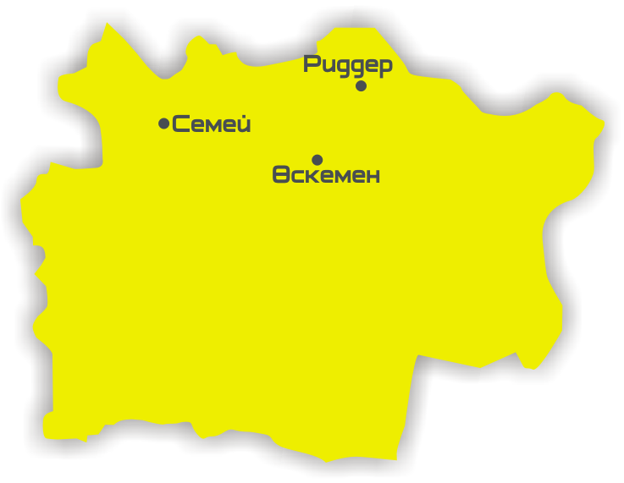
Бұл өңірде
қазақтар - 49% астам
орыстар - 44% %
басқа ұлттар - шамамен 5,5

Slide 12
Өзі арық, Басы жарық, Жүрген жері көп әріп.
Қалам-ручка-pen

Slide 13
Ұшымен қазық, Тор көзді жазық. Үстіне өттім, Асыл сөз жазып.
Дәптер-тетрадь-
exercise-book

Slide 14
Қабат-қабат қатталған, Асыл сөзбен апталған. Парағы бар сөйлейтін, Ол қазына өлмейтін.
Кітап-книга-book

Slide 15
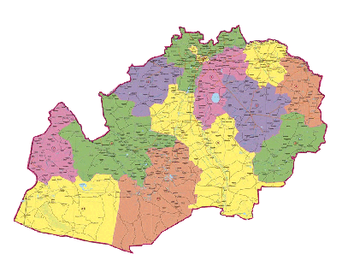
Оңтүстік Қазақстан облысында республика халқының 15%-ы тұрады. Облыс халқының басым бөлігін қазақтар (69%) құрайды, одан басқа өзбек (17,1%), орыс (7,2%), татар (1,2%),

Slide 16
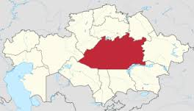
. Орталық Қазақстанның халқы ұзақ уақытқа дейін аз қоныстанған аудан ретінде белгілі болатын. Ұлы Отан соғысына дейін және тың жерді игеру кезінде славян ұлт өкілдері келіп коныстана бастады. Соның нөтижесінде славян халықтарынын, саны көбейді.

Slide 17
Бірлік болмай, тірлік болмас
Ырыс алды-ынтымақ
Саусақ бірікпей, ине ілікпес

Slide 18
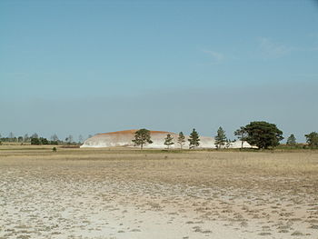
барлығы
Қазақ 71,43 %
Орыстар 22,44 %
Татар 1,45 %

